Slide 1
Применение
интерактивных технологий
на уроках в начальной школе
Заляева Рамзия Ильдаровна
учитель начальных классов
МБОУ «Школа №4»
г.Богородск
2015

Slide 2
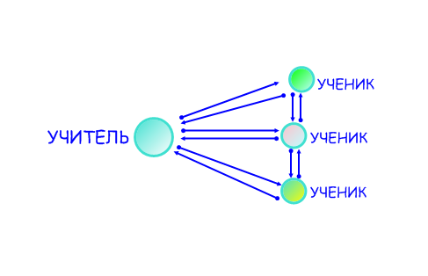
Технология интерактивного обучения - эта такая организация
процесса обучения, которая основана на активном взаимодействии
всех его участников.

Slide 3
Приёмы технологии интерактивного обучения
индивидуальные | групповые | фронтальные
«Микрофон» «Незаконченное предложение» «Блиц-опрос» | «Мозаика» «Ледокол» «Дерево знаний» «Ковер идей» «Выбери позицию» «Пустое кресло» | «Карусель» «Эскалатор» «Мозговой штурм»

Slide 4
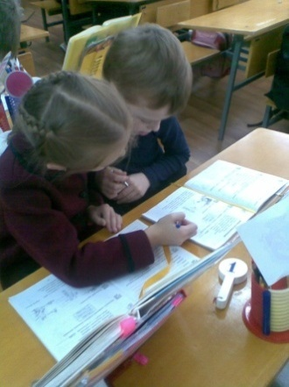
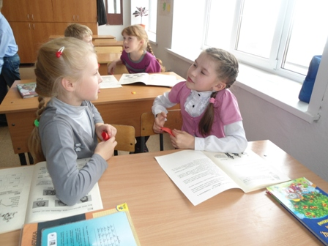
Этап урока | Цель | Приём
1 этап – Организационный | Сконцентрировать внимание и вызвать интерес к изучаемой теме | «Ледокол»

Slide 5
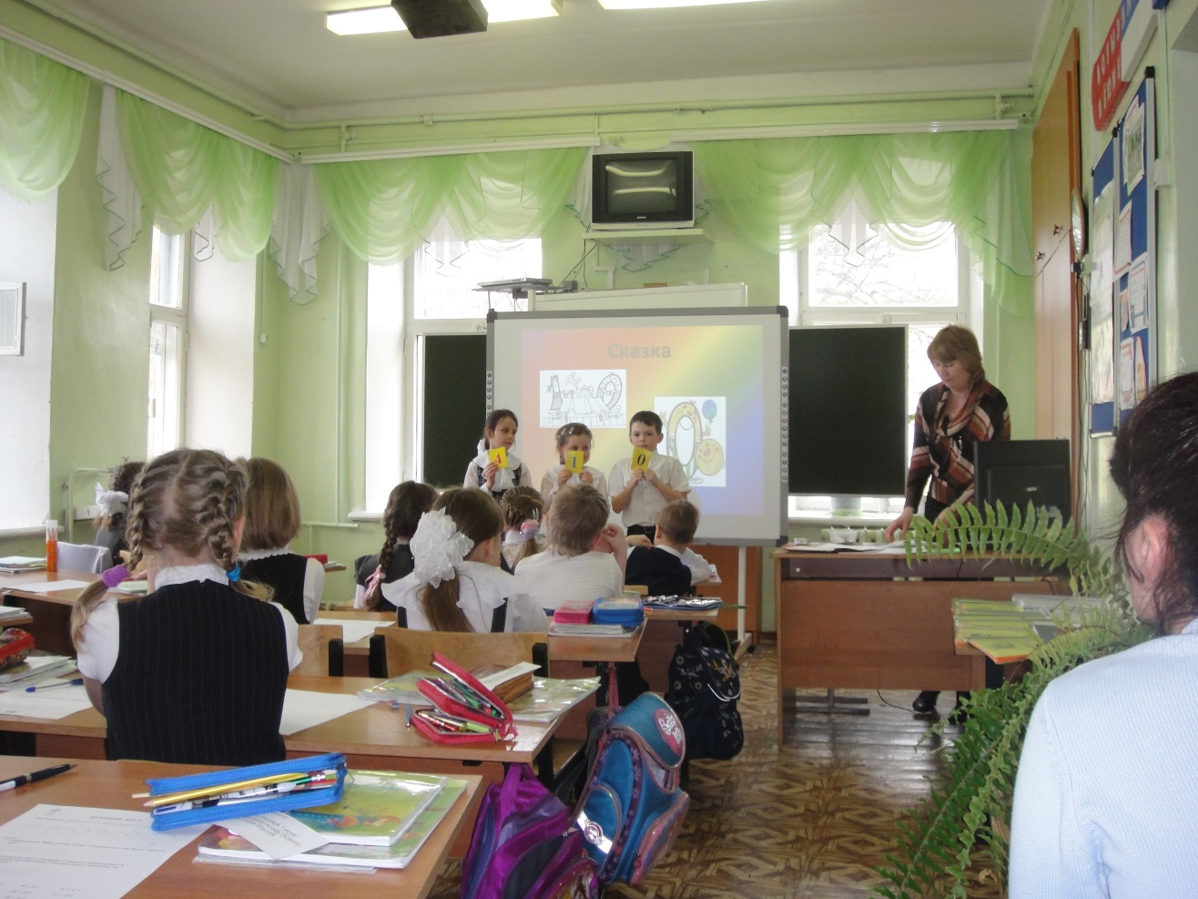
Этап урока | Цель | Приём
2 этап – Постановка цели задач урока | Обеспечить понимание учащимися их деятельности | «Аквариум»

Slide 6
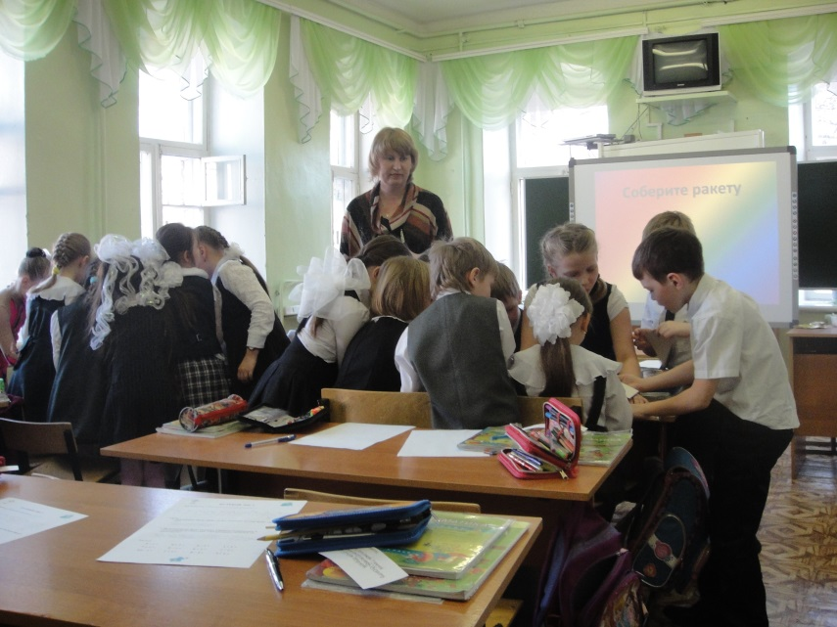
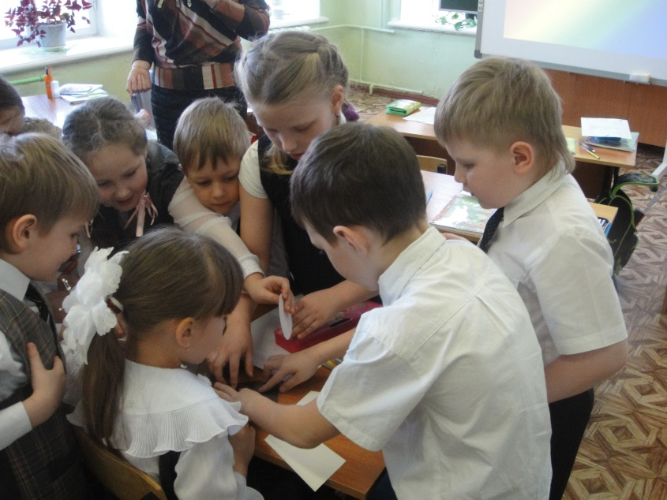
Этап урока | Цель | Приём
3 этап – Повторение изученного ранее | Подготовить к изучению нового материала | «Карусель» «Эскалатор»

Slide 7
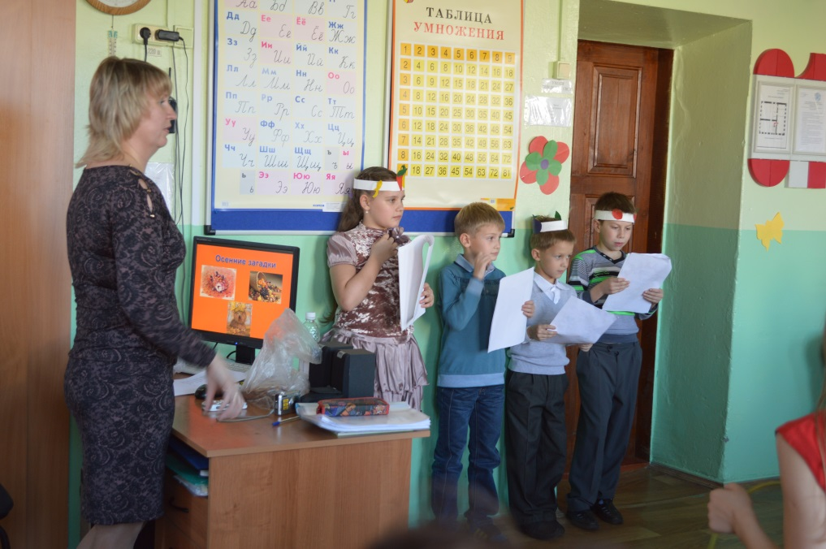
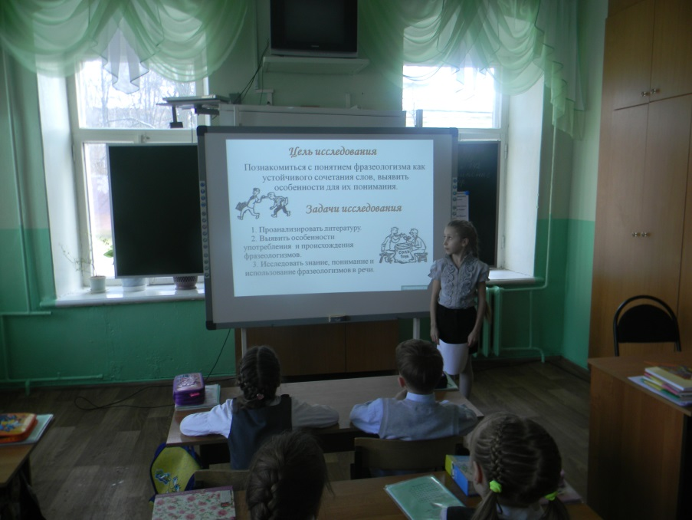
Этап урока | Цель | Приём
4 этап – Внедрение новых знаний | Изучить новую информацию, практически усвоить материал | «Мозаика» «Дерево решений»

Slide 8
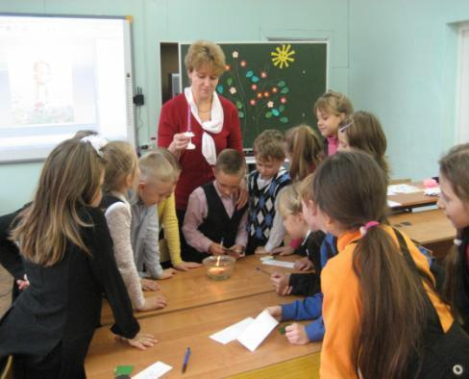
Этап урока | Цель | Приём
5 этап – Подведение итогов | Обсудить изученное | «Незаконченное предложение» «Свеча» «Клубок»

Slide 9
Этап урока | Цель | Приём
1 этап – Организационный | Сконцентрировать внимание и вызвать интерес к изучаемой теме | «Ледокол»
2 этап – Постановка цели задач урока | Обеспечить понимание учащимися их деятельности | «Аквариум»
3 этап – Повторение изученного ранее | Подготовить к изучению нового материала | «Карусель» «Эскалатор»
4 этап – Внедрение новых знаний | Изучить новую информацию, практически усвоить материал | «Мозаика» «Дерево решений»
5 этап – Подведение итогов | Обсудить изученное | «Незаконченное предложение» «Свеча» «Клубок»

Slide 10
Технология интерактивного обучения:
Доступность, яркость, наглядность
Комфортные условия обучения
Ситуация успеха
Здоровьесберегающая технология
Творческих успехов!

